Slide 1
Didaktika matematiky 2 seminář
jarní semestr 2023
Po 14:00 – 14:50
nebo
Po 15:00 – 15:50
Jana Veseláková

Slide 2
Konzultační hodiny: úterý 9:00 – 9:50 nebo po domluvě
Kontakt: jana.veselakova@mail.muni.cz
Možnost náhrady semináře – po předchozí domluvě
11. týdnů výuky – zkrácený semestr
(9. týden Velikonoční pondělí – seminář odpadá)

Slide 3
Téma seminářů:
Algebraické výrazy
Mnohočleny, propedeutika rovnic, rovnice
Slovní úlohy o pohybu, úlohy o společné práci, úlohy o směsích řešené algebraicky
Funkce
Kombinatorika
Pravděpodobnost

Slide 4
POŽADAVKY KE SPLNĚNÍ SEMINÁŘE
aktivní účast na semináři
docházka: maximálně 2 absence na semináři /zbylé absence - omluvenka v IS
výstup na semináři a odevzdání do IS
splnění 2 úkolů
písemná práce

Slide 5
POŽADAVKY KE SPLNĚNÍ SEMINÁŘE
aktivní účast na semináři
reflexe výstupu spolužáka

Slide 6
POŽADAVKY KE SPLNĚNÍ SEMINÁŘE
docházka: maximálně 2 absence na semináři /zbylá absence - omluvenka v IS

Slide 7
POŽADAVKY KE SPLNĚNÍ SEMINÁŘE
výstup na semináři a odevzdání do IS

Slide 8
POŽADAVKY KE SPLNĚNÍ SEMINÁŘE
výstup na semináři a odevzdání výstupu po případné úpravě do Odevzdávárny předmětu do IS do 20.04.2023
čas výstupu 10 - 15 minut, citujte literaturu, držte se obsahu výstupu, zašlete výstup vyučující na e-mail do středy do 12:00 v předchozím týdnu toho týdne, ve kterém máte vlastní výstup
jmenovité rozdělení výstupů – soubor v IS

Slide 9
výstup na semináři
Student ve svém výstupu uvede (závazné):
ročník, ve kterém se učivo obvykle probírá
zařazení v RVP ZV, ve Standardech pro základní vzdělávání - Matematika a její aplikace - učivo, očekávané výstupy, indikátory
jaké učivo musí žák ovládat, aby zvládl úlohu vyřešit
jaké téma následuje po tomto učivu (návaznost)
možné problémy žáků při řešení (alespoň 3 problémy)
cituje literaturu dle normy, z jakých publikací jste čerpali při přípravě výstupu (pokud žádnou nepoužijete, zapište tuto informaci na konec přípravy)

Slide 10
výstup na semináři
po výstupech bude provedena krátká reflexe a sebereflexe

Slide 11
výstup na semináři
slovní úlohy ve výstupech z Didaktiky matematiky 2 řešíme pouze algebraicky
aritmetické řešení slovních úloh bylo náplní předmětu Didaktiky matematiky 1 (předchozí semestr)

Slide 12
výstup na semináři
Forma výstupu:
výstupy - příklady, slovní úlohy, apod. - vzorově student řeší na tabuli tak, jak by řešil při výuce žáků na ZŠ
ostatní výstupy - je možno kombinovat (prezentace – tabule) nebo pouze prezentace
v PowerPointu - je závazně uvedeno v seznamu výstupů (IS)

Slide 13
výstup na semináři
KRITÉRIA VÝSTUPU - HODNOTÍCÍ (hodnotí vyučující semináře, je poskytnuto paní dr. Budínové pro kolokvium)

Slide 14
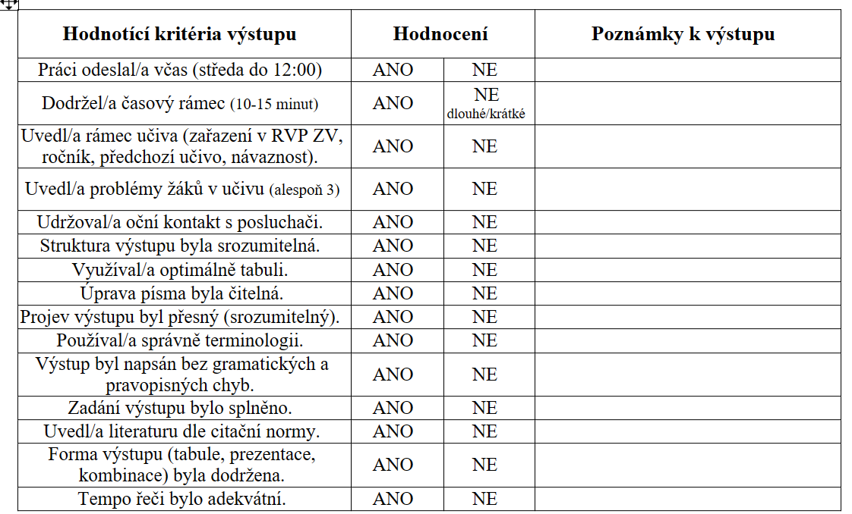
výstup na semináři
KRITÉRIA VÝSTUPU - HODNOTÍCÍ (hodnotí vyučující semináře, poskytujeme paní dr. Budínové pro kolokvium)

Slide 15
POŽADAVKY KE SPLNĚNÍ SEMINÁŘE
splnění 2 úkolů

Slide 16
1.ÚKOL
odevzdejte vzorově vyřešené 3 typově různé netriviální slovní úlohy (ze sbírky úloh, ne z učebnice) vedoucí na rovnice,
řešené: a) aritmeticky
b) algebraicky, alespoň jedna z úloh povede na řešení pomocí soustavy rovnic
c) jinou metodou řešení (např. řízený experiment)
Citujte řádně literaturu, odevzdejte osobně nebo do schránky u kanceláře vyučující do 19.05.2023
Později odevzdané úlohy nebudou akceptovány.

Slide 17
2.ÚKOL
odevzdejte analyzované žákovské řešení slovních úloh na ZŠ

Slide 18
2.ÚKOL
vyberte si 2 žáky z 6. nebo 7. třídy ZŠ,
2 žáky z 8. nebo 9. třídy ZŠ a zadejte každému žákovi 5 slovních úloh vedoucí na algebraické řešení
slovní úlohy mohou být převzaty ze sbírky úloh, učebnic – nezapomeňte zdroje řádně ocitovat, nebo mohou být slovní úlohy vlastní tvorby, v takovém případě slovní úlohy zašlete e-mailem vyučující před rozdáním žákům kvůli kontrole a zpětné vazbě
slovní úlohy mohou být gradované (doporučeno)

Slide 19
2.ÚKOL
uveďte, o jaké žáky se jedná (žáci nadaní, žáci se speciálními vzdělávacími potřebami (konkrétně jakými), žáci průměrní apod.),
v jakém ročníku se vzdělávají
hloubkově analyzujte a popište metody, kterými žáci dané slovní úlohy řešili
analyzujte formu zápisu, etapy slovní úlohy (např. chybějící zkouška, odpověď apod.) žákovské chyby, rozdíly mezi řešením u žáků 6., 7. třídy a 8.,9. třídy ZŠ, úspěšnost řešení slovních úloh, jiná specifika, celkové shrnutí, závěr

Slide 20
2.ÚKOL
žákovské řešení úloh bez uvedení jmen žáků odevzdejte společně s Vaší prací do Odevzdávárny předmětu do 19.05.2023
Později odevzdané úlohy nebudou akceptovány.

Slide 21
písemná práce termín: 24.04.2023
opravný termín: 09.05.2023 v odpoledních hodinách
vzorové řešení rovnice nebo soustavy rovnic
slovní úloha o pohybu
slovní úloha vedoucí na řešení pomocí rovnic
funkce
kombinatorika a pravděpodobnost

Slide 22
DOTAZY?

Slide 23
Zapište pomocí výrazů
a) rozdíl čísel x, y vynásobte pěti
b) polovinu čísla a vynásobte dvanácti
c) součin čísel x, y zvětšete o jejich podíl
d) podíl čísel a, b vynásobte trojnásobkem čísla a
e) druhá mocnina rozdílu čísla a a b zmenšená o číslo c

Slide 24
a) rozdíl čísel x, y vynásobte pěti
(x – y) ∙ 5
b) polovinu čísla a vynásobte dvanácti
½ a ∙ 12
c) součin čísel x, y zvětšete o jejich podíl
(x ∙ y ) + (x : y)
d) podíl čísel a, b vynásobte trojnásobkem čísla a
(a : b) ∙ 3a
e) druhá mocnina rozdílu čísla a a b zmenšená o číslo c
(a-b)² - c

Slide 25
VYJÁDŘETE SLOVNÍ FORMULACÍ
a) x – 5
b) 3a + 3b
c) 4 ∙√(k – 3m)

Slide 26
a) x – 5 rozdíl čísla x a 5
b) 3a + 3b k trojnásobku čísla a přičti trojnásobek čísla b
c) 4 ∙√(k – 3m) čtyřnásobek druhé odmocniny rozdílu čísel k a 3m

Slide 27
Úlohy vedoucí k postupnému zobecňování
Koupím 5 sešitů po 14 Kč a 10 tužek po 6 Kč. Kolik Kč zaplatím?
Koupím a sešitů po 14 Kč a b tužek po 6 Kč. Kolik Kč zaplatím?
Koupím a sešitů po x Kč a b tužek po y Kč. Kolik Kč zaplatím?

Slide 28
Koupím 5 sešitů po 14 Kč a 10 tužek po 6 Kč. Kolik Kč zaplatím?
5 ∙ 14 + 10 ∙ 6 = 130
Koupím a sešitů po 14 Kč a b tužek po 6 Kč. Kolik Kč zaplatím?
a ∙ 14 + b ∙ 6
Koupím a sešitů po x Kč a b tužek po y Kč. Kolik Kč zaplatím?
a ∙ x + b ∙ y

Slide 29
Úloha z matematické olympiády
V misce ležely bonbóny. Filip vzal z misky polovinu bonbónů. Ze zbytku pak Radka odebrala polovinu. Poté vzal ještě Jonáš polovinu zbylých bonbónů. Nakonec zůstalo v misce 6 bonbónů. Kolik bonbónů bylo v misce na začátku?

Slide 30

Možné chyby žáků, jak je napravit?
a² ∙ a³ = a⁶
(x³)² = x⁵
$\frac{a8}{a2}$ = a⁴
($\frac{xy}{x2y3})2=\frac{xy2}{x2y3}$
a + a² = a³

Slide 31
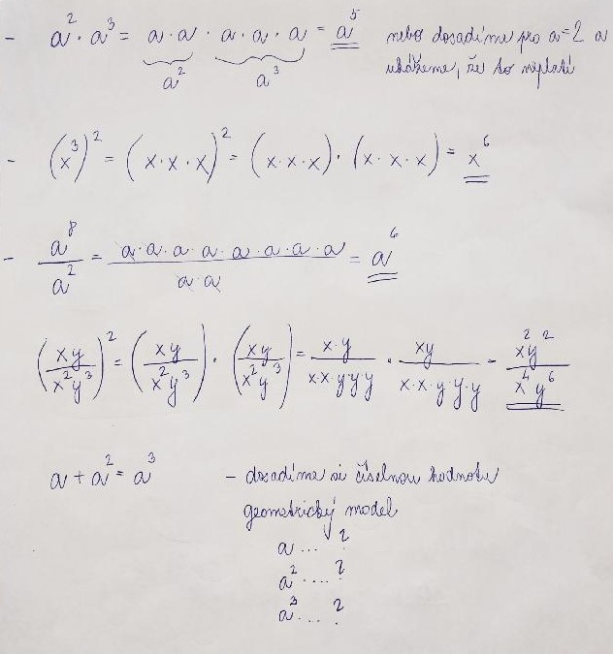

Slide 32

$\frac{2x+4 }{2x }$ = $\frac{4 }{1}$
(x+y) – (2x – 2y) = x + y – 2x – 2y
(2x + 1)² = 4x² + 1

Slide 33
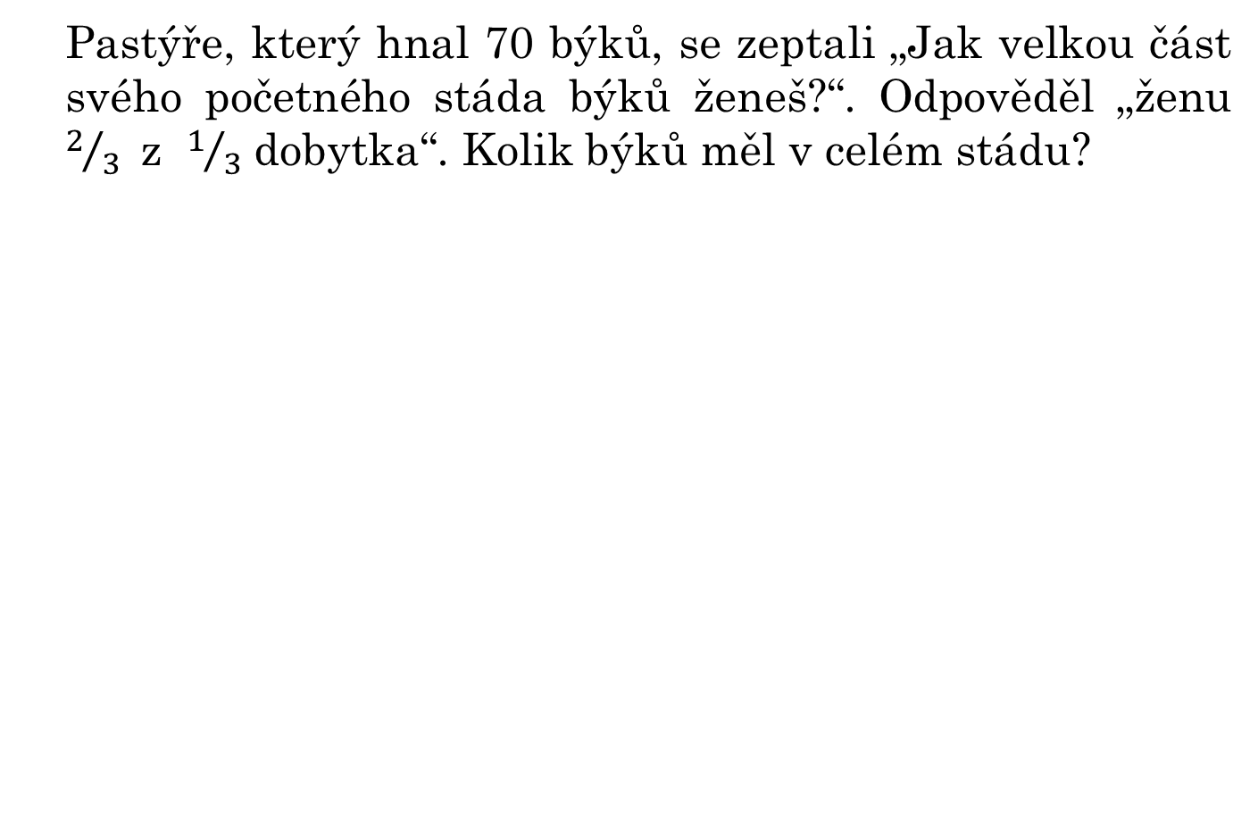
Pastýře, který hnal 70 býků, se zeptali „Jak velkou část svého početného stáda býků ženeš?“. Odpověděl „ženu $2/3$z $1/3$ dobytka“. Kolik býků měl v celém stádu?

Slide 34
ZNÁZORNĚTE GRAFICKY
5x +1 = 16
(x +5)² =

Slide 35

Najděte číslo, pro které platí:
Když číslo vynásobíme 3, tento součin zvětšíte o tři čtvrtiny tohoto součinu, pak to vydělíte sedmi, zmenšíte o $1/3$ podílu, co vám vyjde, vynásobíte samo sebou, zmenšíte o 52, výsledek odmocníte, přičtete 8 a nakonec dělíte 10 a vyjde 2.

Slide 36
DĚKUJI ZA POZORNOST!
Literatura: BLAŽKOVÁ, Růžena a Irena BUDÍNOVÁ. Matematika pro bystré a nadané žáky. 2. díl. Brno: Edika, 2017. ISBN 978-80-266-1157-8.

